Slide 1
Er du bevisst på hvilke roller du har i Brønnøysundregisteret?

Slide 2
Fratre en eller flere roller i Brønnøysundregisteret
Alle rolleinnehavere bør melde egenfratreden.
Så lenge du står oppført i Brønnøysundregisteret, kan du være juridisk ansvarlig for det som gjelder for ditt lag/forening. Når du fratrer gir du avkall på alle rettigheter og plikter som din rolle har.
Når fratredelsen er registrert vil både du og foreningen bli varslet om dette.
Egenfratreden gjøres inne på: Samordnet registermelding

Slide 3
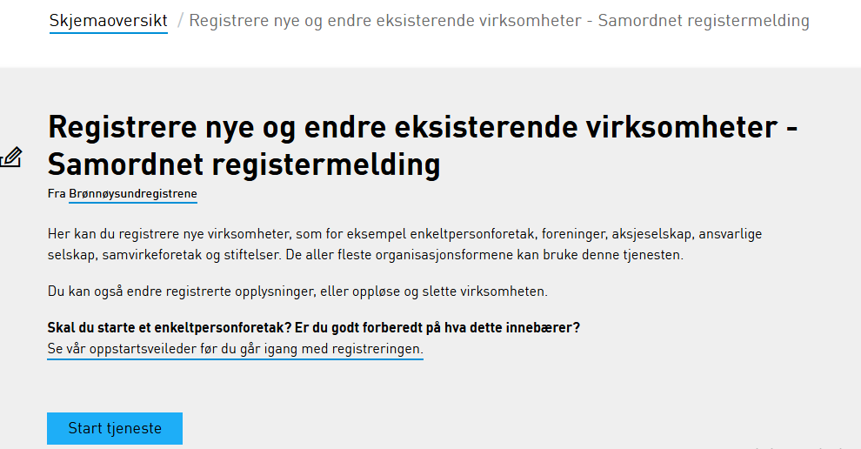
Trykk på “Start tjeneste.”

Slide 4
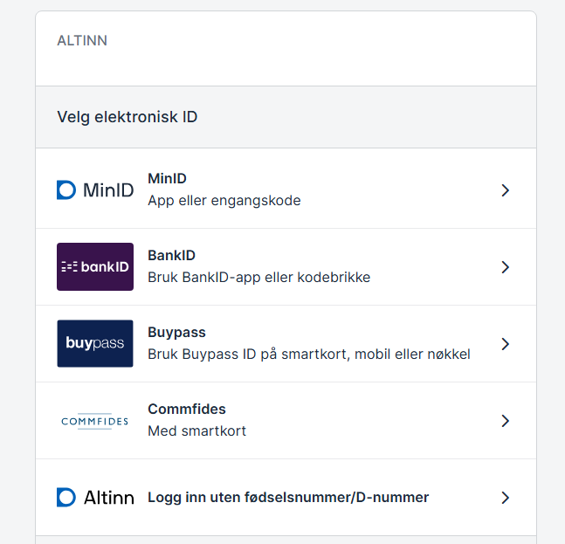
Velg en elektronisk innlogging

Slide 5
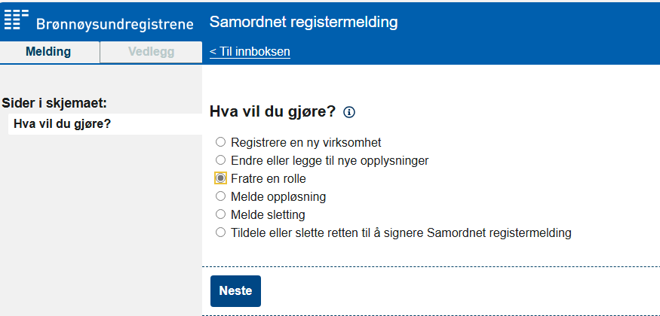
Velg “Fratre en rolle,” og trykk deretter Neste.

Slide 6
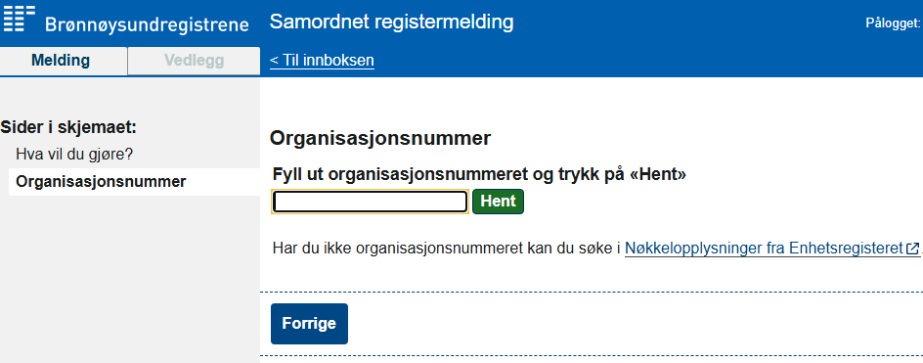
Fyll inn organisasjonsnummeret og trykk “Hent.”

Slide 7
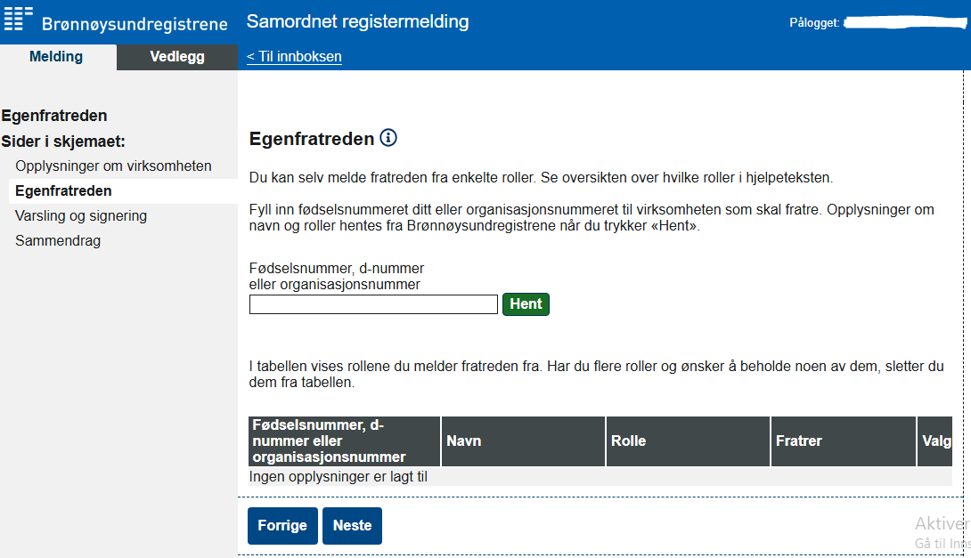
Fyll inn ditt fødselsnummer og trykk “Hent.” Trykk deretter Neste.

Slide 8
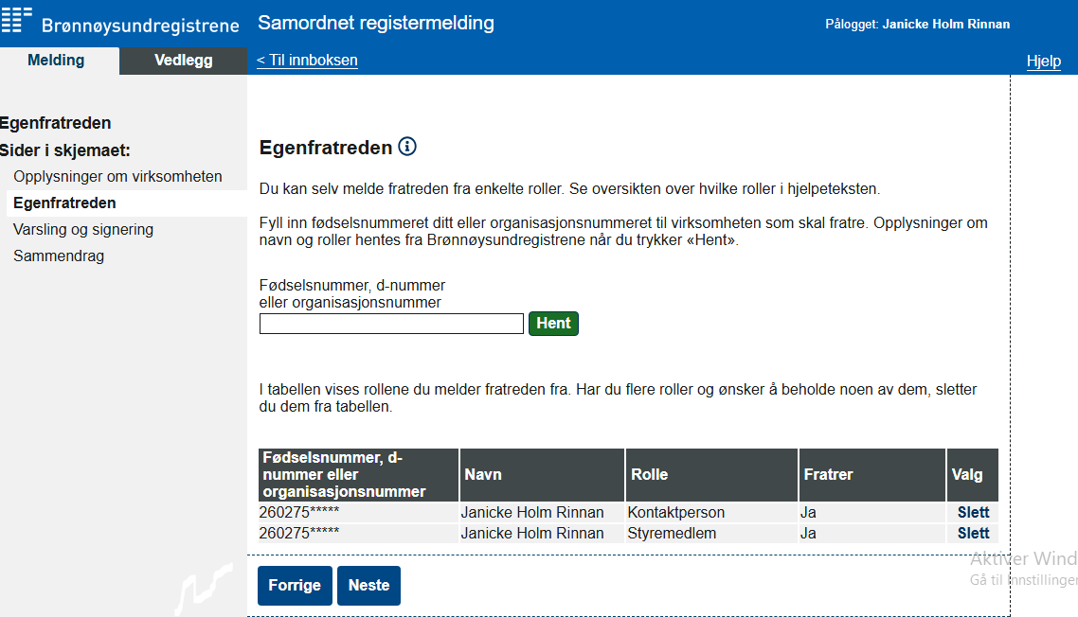
Slett rollen du skal beholde
I tabellen vises alle rollene du innehar. Innehar du flere roller, og en eller flere av disse ikke skal fratres fra, velger du “Slett” under kolonnen “Valg.”
Merk at dette gjelder roller du fortsatt skal beholde.

Slide 9
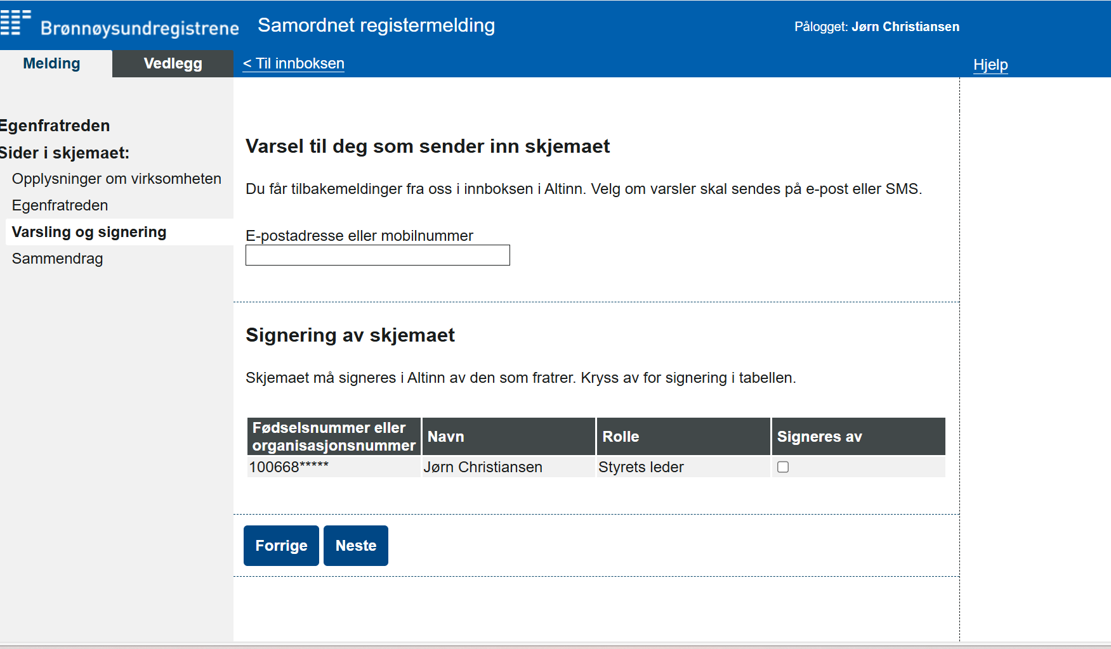
Her velger du om du vil få tilbakemelding fra Altinn på e-post eller sms.
Huk av i boksen “Signeres av.” Trykk deretter Neste.

Slide 10
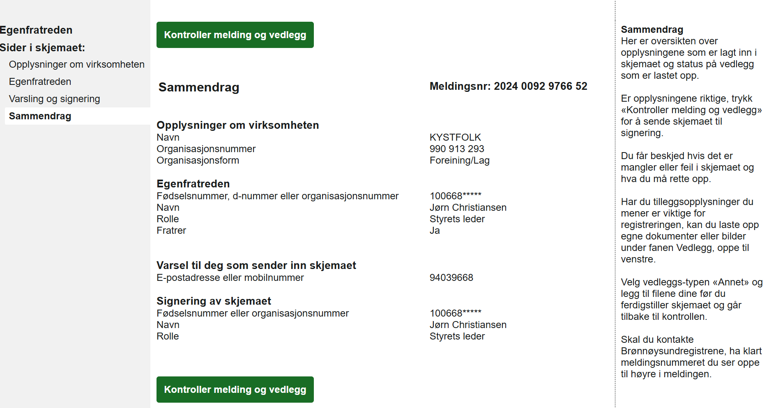
Her får du et sammendrag av skjemaet.
Sjekk at opplysningene stemmer, og trykk “Kontroller melding og vedlegg.”

Slide 11
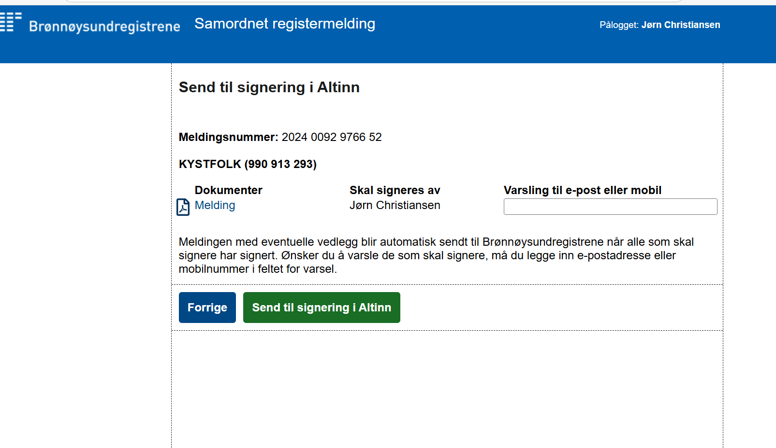
Skriv på nytt inn e-post eller mobil, og trykk deretter “Send til signering i Altinn.”

Slide 12
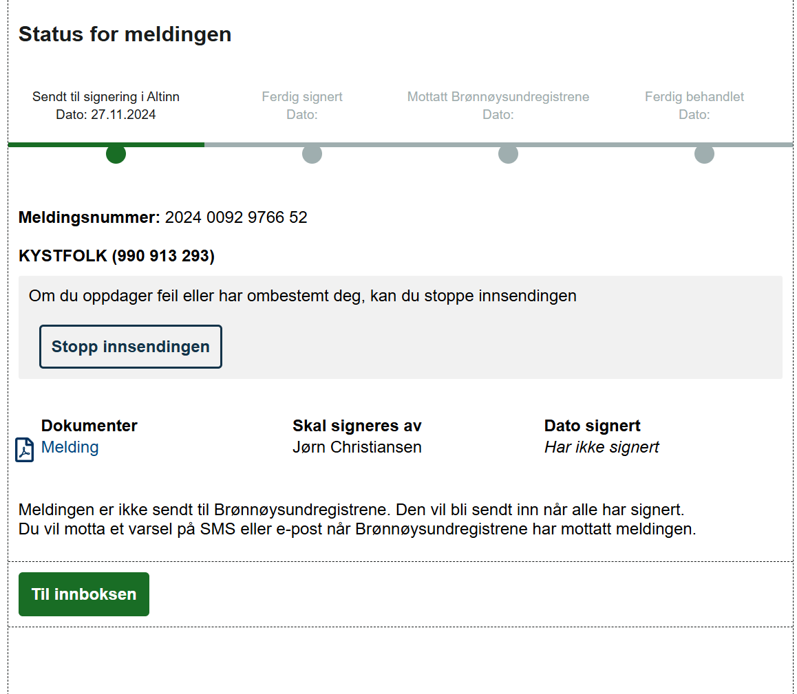
Du vil nå få et varsel enten på e-post eller sms, avhengig av hva du valgte tidligere, hvor du må logge inn i Altinn for signering.
Når denne signeringen er gjort, vil det gå en dag eller to før du får en bekreftelse fra Brønnøysundregisteret at din fratreden fra rollen er godkjent.

